Slide 1








БЛОК 7. ВЫПОЛНЕНИЕ ЗАПРОСОВ
НОРМАЛИЗАЦИЯ
begin

Slide 2


ЦЕЛЬ
01
Понять, что такое нормальные формы и почему это важно для реляционной СУБД
02
Научиться приводить таблицу
к 3 нормальной форме
5
2

Slide 3

СОДЕРЖАНИЕ УРОКА
1
Нормализация
2
Виды неформальных зон
3
Практика
7
3

Slide 4
Нормализация
Цель нормализации:
исключить избыточное дублирование данных, которое является возможной причиной аномалий, возникших при добавлении, редактировании и удалении кортежей(строк таблицы).
Нормальная форма
— требование, предъявляемое к структуре таблиц в теории реляционных баз данных для устранения из базы избыточных функциональных зависимостей между атрибутами (полями таблиц).
Процесс проектирования БД является итерационным и заключается
в последовательном переводе отношения из 1НФ в НФ более высокого порядка
по определенным правилам.
7
4

Slide 5

ВИДЫ НОРМАЛЬНЫХ ФОРМ
Всего существует 6 нормальных форм
На практике используются только первые 3 нормальные формы.
Рассмотрим их и методы приведения таблиц в эти формы.
Нормализация отношений. Шесть нормальных форм / Хабр
7
5

Slide 6
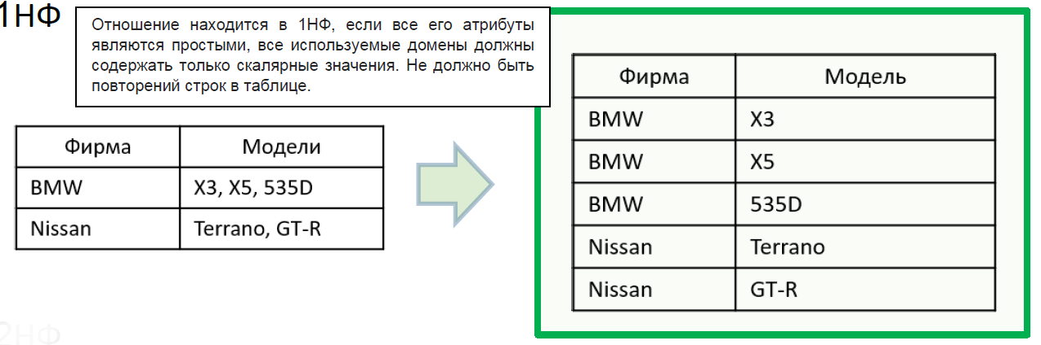
1 НОРМАЛЬНАЯ ФОРМА
7
6

Slide 7
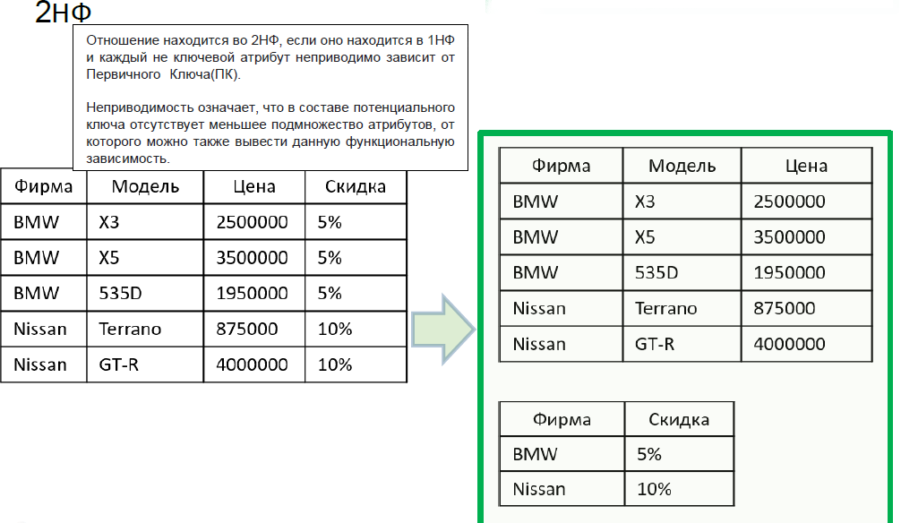
2 НОРМАЛЬНАЯ ФОРМА
7
7

Slide 8
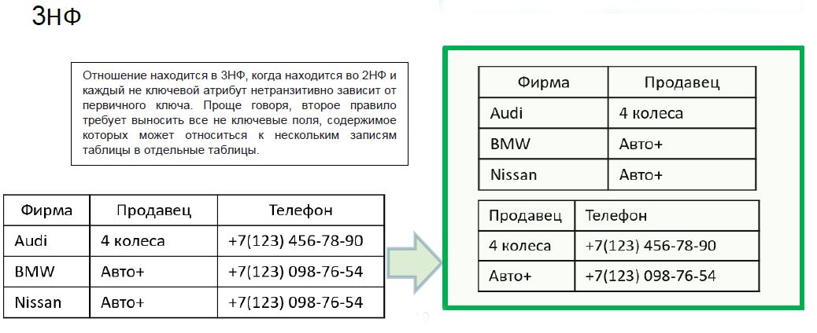
3 НОРМАЛЬНАЯ ФОРМА
7
8

Slide 9
РЕШИМ ЗАДАЧУ НА ПРАКТИКЕ
Фирма производитель | Модель телефона | Дилер фирмы производителя и его номер телефона | Скидка (зависит от производителя)
Apple | Iphone13, Iphone14 | Svyaznoi (8-800), MTC (100-500) | 5%
Xiaomi | Mi11, Mi12 | MTC (100-500) | 10%
7
9

Slide 10

ПОДВЕДЕНИЕ
ИТОГОВ

Slide 11

ИТОГИ ЗАНЯТИЯ
01
Поняли, что такое нормальные формы и почему это важно для реляционной СУБД
02
Научились приводить таблицу
к 3 нормальной форме
7
11

Slide 12
ЗАДАНИЕ ДЛЯ САМОПРОВЕРКИ
Цель задания:
Нормализовать таблицу к 3 нормальной форме
Пошаговый план выполнения:
Взять за основу таблицу ниже
Фирма производитель | Модель авто | Дилер фирмы производителя и его номер телефона | Скидка (зависит от производителя)
BMW | X6, X7 | BMW (8-800), MEGA (100-500) | 2%
AUDI | Q3, Q5 | AUDI (7-700), MEGA (100-500) | 3%
Разделить на нужное количество таблиц в 3 нормальной форме
Создать эти таблицы. Эталонное решение приложено к уроку
Задание закончено
7
12

Slide 13

СПАСИБО!
На следующем занятии мы рассмотрим новый блок Индексы, включающий темы:
Виды, плюсы и минусы использования индексов
B-tree
Составной индекс, по выражениям и частичный
Полнотекстовый поиск
Статистика
Обслуживание индексов
end

